Slide 1
第四节 连续型随机变量及其概率密度
一、概率密度的概念与性质
二、常见连续型随机变量的分布
三、小结

Slide 2
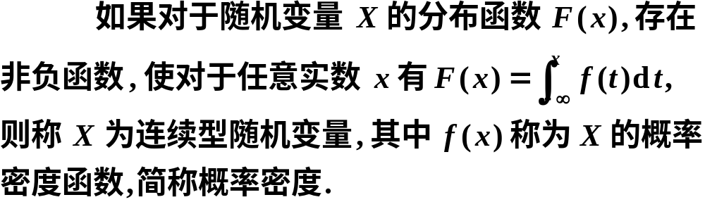

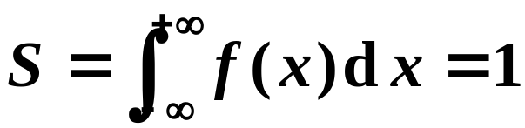

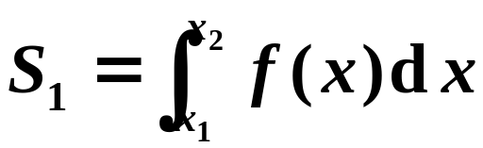





一、概率密度的概念与性质
1.定义
1

Slide 3

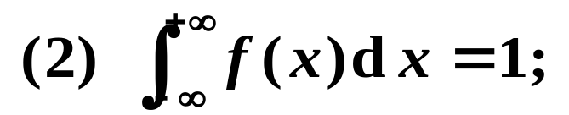
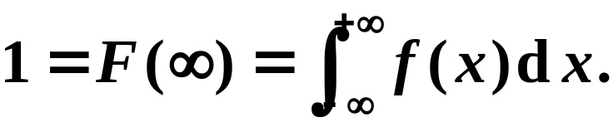
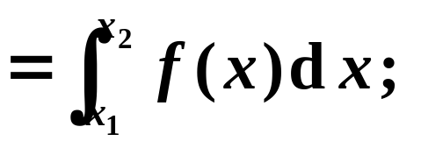
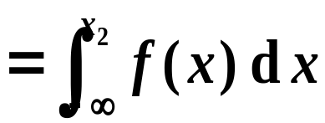
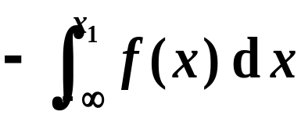
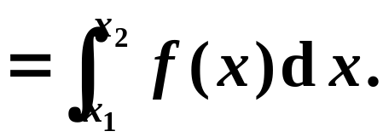
性质
证明
证明

Slide 4
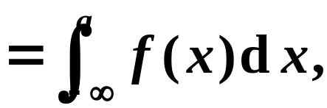



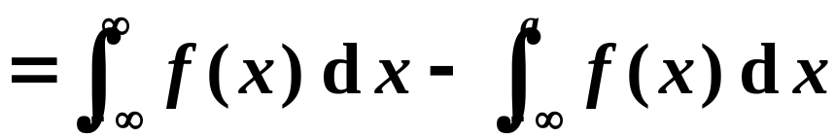
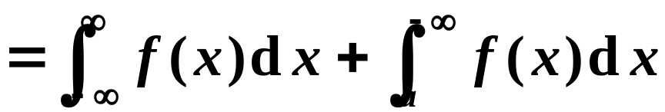
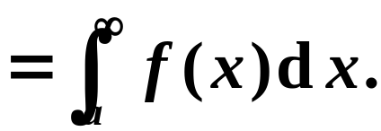
同时得以下计算公式

Slide 5

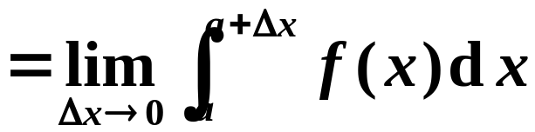






注意 对于任意可能值 a ,连续型随机变量取 a 的概率等于零.即
证明
由此可得
连续型随机变量取值落在某一
区间的概率与区间的开闭无关

Slide 6





注意
若X是连续型随机变量，{ X=a }是不
可能事件，则有
连
续
型
离
散
型
若 X 为离散型随机变量,

Slide 7
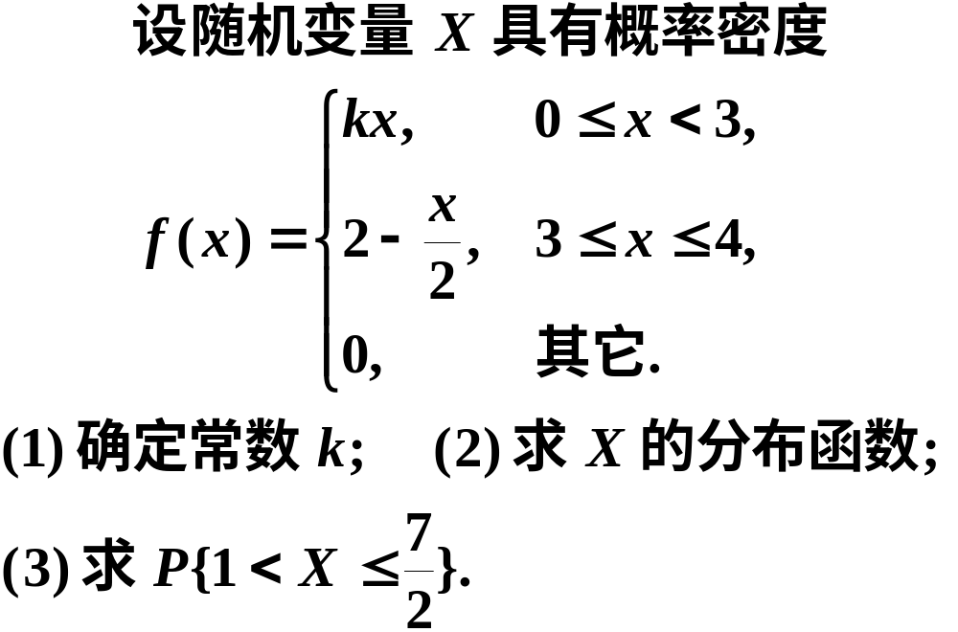
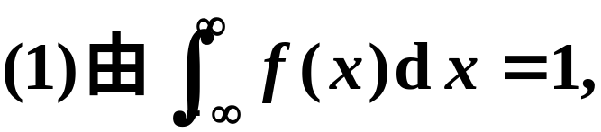
例1
解

Slide 8
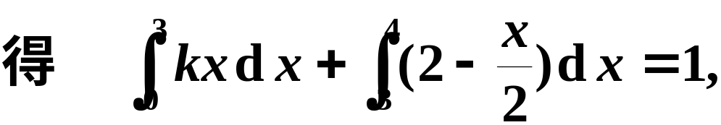
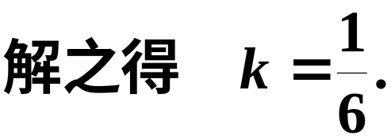

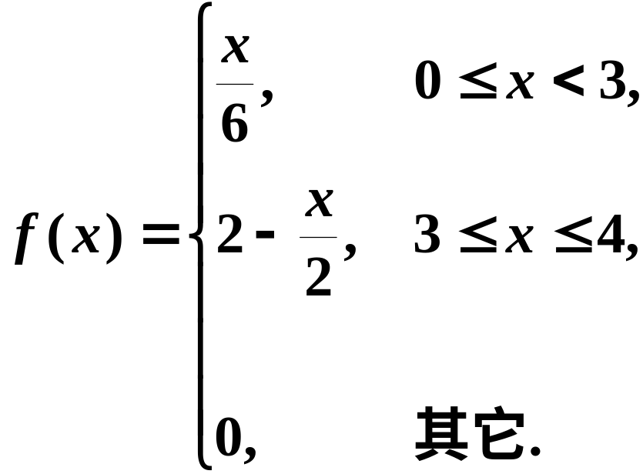

Slide 9

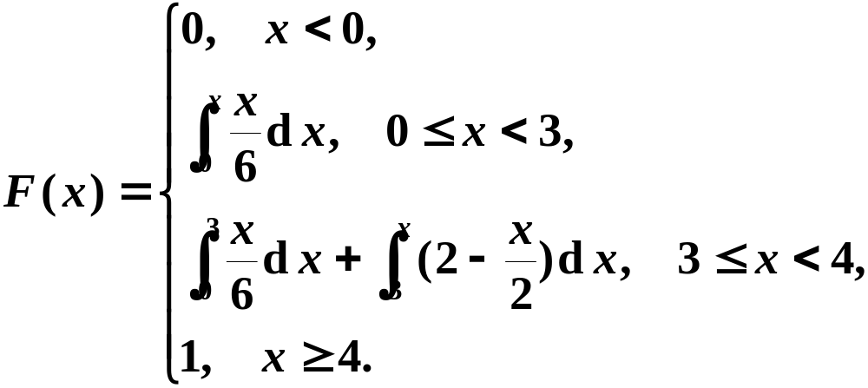

Slide 10
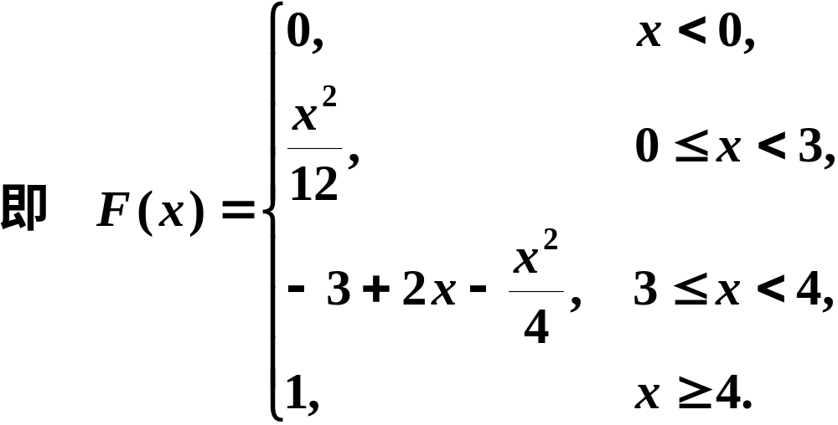
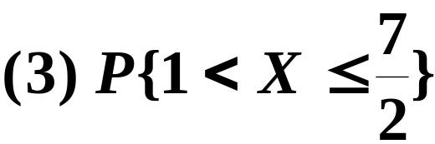
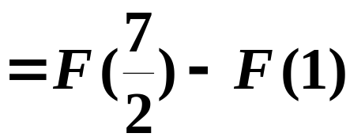
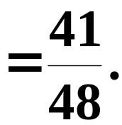

Slide 11
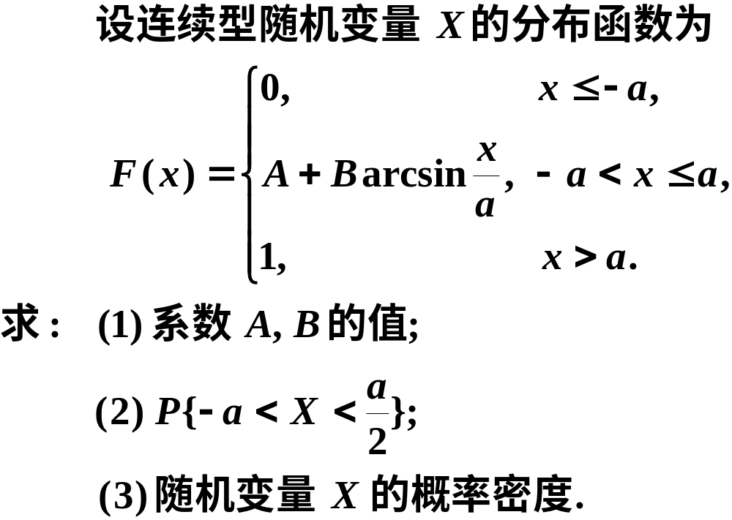
例2

Slide 12

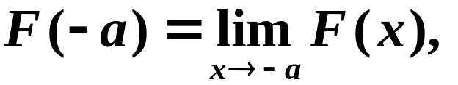
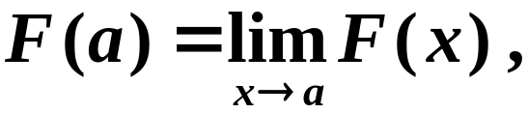
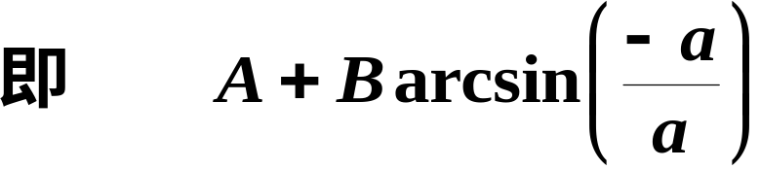
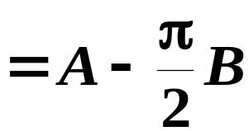


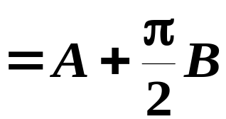

解
(1) 因为 X 是连续型随机变量,
故有

Slide 13
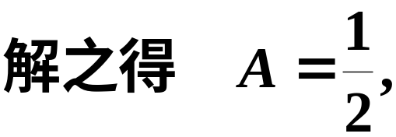
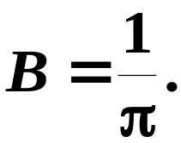
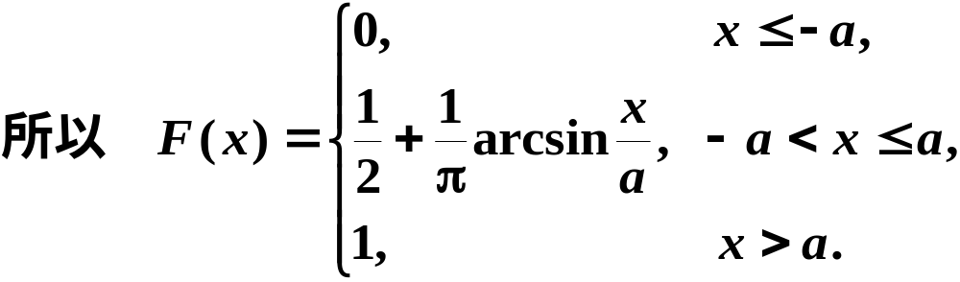

Slide 14

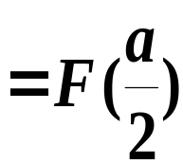

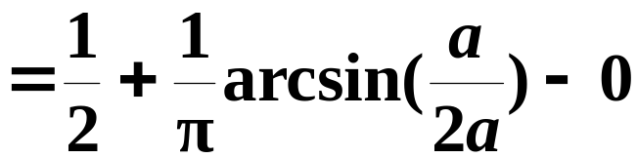
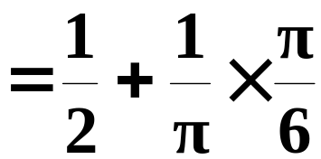

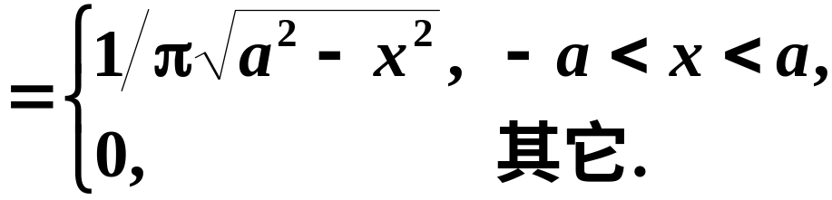


Slide 15
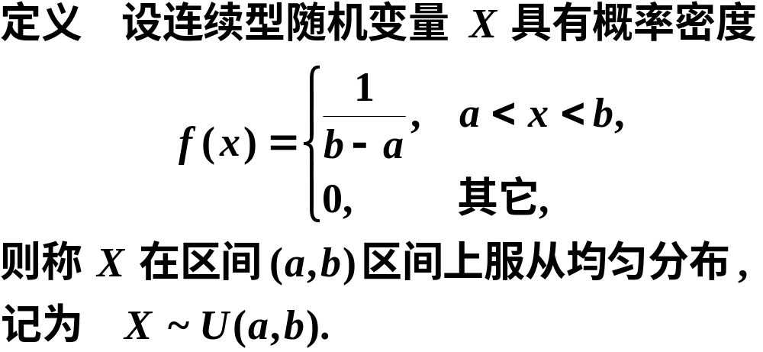




二、常见连续型随机变量的分布
1. 均匀分布
概率密度
函数图形
均匀分布概率密度函数演示

Slide 16

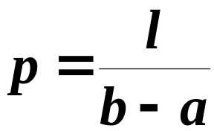
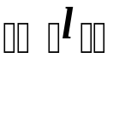
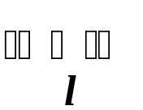
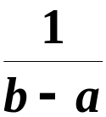


均匀分布的意义

Slide 17



分布函数
均匀分布分布函数图形演示

Slide 18

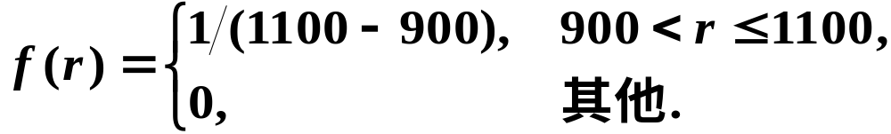
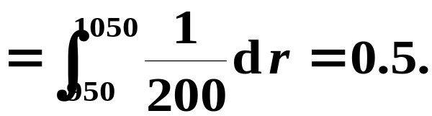

例3 设电阻值 R 是一个随机变量，均匀分布在
~ 1100 ．求 R 的概率密度及 R 落在
950 ~ 1050 的概率．
解
由题意,R 的概率密度为
故有

Slide 19
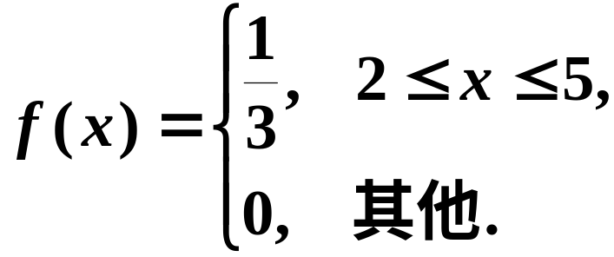
例4 设随机变量 X 在 [ 2, 5 ]上服从均匀分布, 现
对 X 进行三次独立观测 ,试求至少有两次观测值
大于3 的概率.
解
X 的分布密度函数为
设 A 表示“对 X 的观测值大于 3 ”,
即 A={ X >3 }.

Slide 20
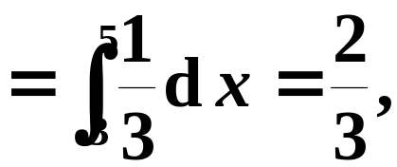

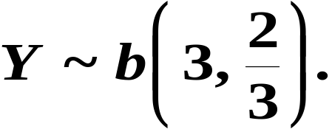
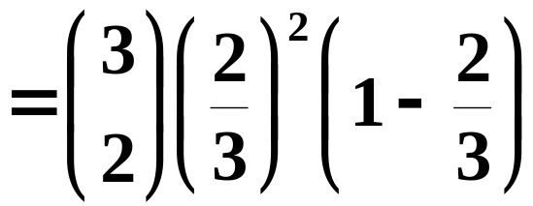
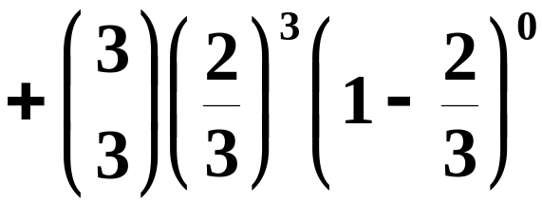
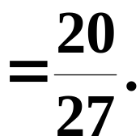

设Y 表示3次独立观测中观测值大于3的次数,
则
因而有

Slide 21




2. 指数分布
设连续型随机变量 X 的概率密度为
其中 为常数，则称 X 服从参数为 的指数分布.
指数分布密度
函数图形演示

Slide 22


分布函数
指数分布分布函数图形演示
应用与背景
某些元件或设备的寿命服从指数分布.例如无线电元件的寿命 、电力设备的寿命、动物的寿命等都服从指数分布.

Slide 23

例5 设某类日光灯管的使用寿命 X 服从参数为
θ=2000的指数分布(单位:小时).
(1)任取一只这种灯管, 求能正常使用1000小时以
上的概率.
(2) 有一只这种灯管已经正常使用了1000 小时以
上,求还能使用1000小时以上的概率.
解
X 的分布函数为

Slide 24








Slide 25


指数分布的重要性质 :“无记忆性”.
(P46)

Slide 26


3. 正态分布(或高斯分布)
高斯资料

Slide 27




令

Slide 28




正态概率密度函数的几何特征

Slide 29




Slide 30


正态分布密度函数图形演示

Slide 31


正态分布的分布函数
正态分布分布函数图形演示

Slide 32




正态分布的应用与背景
正态分布是最常见最重要的一种分布,例如
测量误差, 人的生理特征尺寸如身高、体重等 ;
正常情况下生产的产品尺寸:直径、长度、重量
高度等都近似服从正态分布.

Slide 33



正态分布下的概率计算
原函数不是
初等函数
方法一:利用MATLAB软件包计算(演示)
方法二:转化为标准正态分布查表计算

Slide 34



标准正态分布
标准正态分布的概率密度表示为
标准正态分布的分布函数表示为

Slide 35


标准正态分布的图形

Slide 36




例6
解

Slide 37










证明

Slide 38









标准化

Slide 39





例7
解

Slide 40







Slide 41








例8 证明
证明

Slide 42






例9
解
(1) 所求概率为

Slide 43








Slide 44



三、小结
分布函数
2. 常见连续型随机变量的分布
均匀分布
正态分布(或高斯分布)
指数分布

Slide 45
3. 正态分布是概率论中最重要的分布
正态分布有极其广泛的实际背景, 例如测量
误差, 人的生理特征尺寸如身高、体重等 ,正常
情况下生产的产品尺寸:直径、长度、重量高度,
炮弹的弹落点的分布等, 都服从或近似服从正态
分布.可以说,正态分布是自然界和社会现象中最
为常见的一种分布, 一个变量如果受到大量微小
的、独立的随机因素的影响, 那么这个变量一般
是一个正态随机变量.

Slide 46



另一方面,有些分布(如二项分布、泊松分布)的极
限分布是正态分布.所以,无论在实践中,还是在理
论上,正态分布是概率论中最重要的一种分布.
二项分布向正态分布的转换

Slide 47

高斯资料
Carl Friedrich Gauss
Born: 30 Apr. 1777 in Brunswick, Duchy of Brunswick (now Germany)
Died: 23 Feb. 1855 in Göttingen, Hanover (now Germany)

